Slide 1
KRIŽARSKI RATOVI

Slide 2
Križarski ratovi su niz vojnih pohoda koje su evropski kršćani, uglavnom pod okriljem katoličke crkve, vodili između 11. i 13. vijeka, kako bi povratili Svetu zemlju (posebno Jeruzalem) od muslimanskih vladara i proširili kršćansku vlast. Ratovi su započeli 1095. godine, kada je papa Urban II. na saboru u Klermonu pozvao kršćane da pomognu Bizantijskom carstvu u borbi protiv Seldžuka, muslimanske dinastije koja je tada kontrolisala veliki dio Bliskog istoka.
Uzroci križarskih ratova

Slide 3
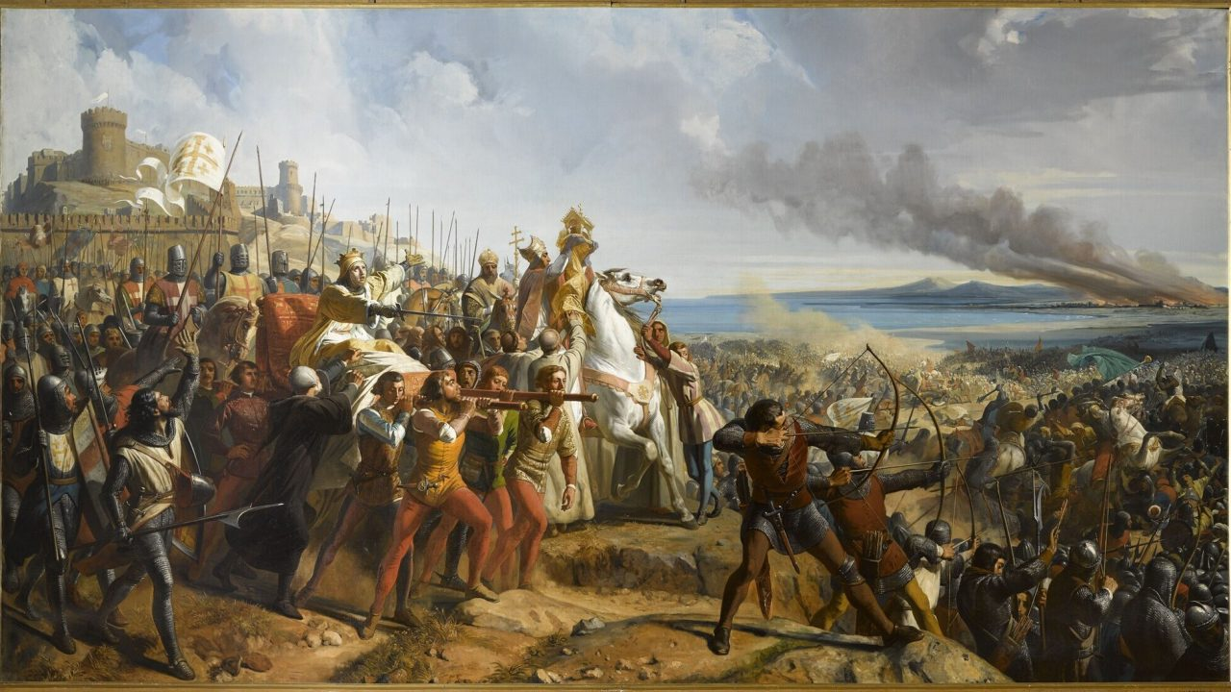

Slide 4
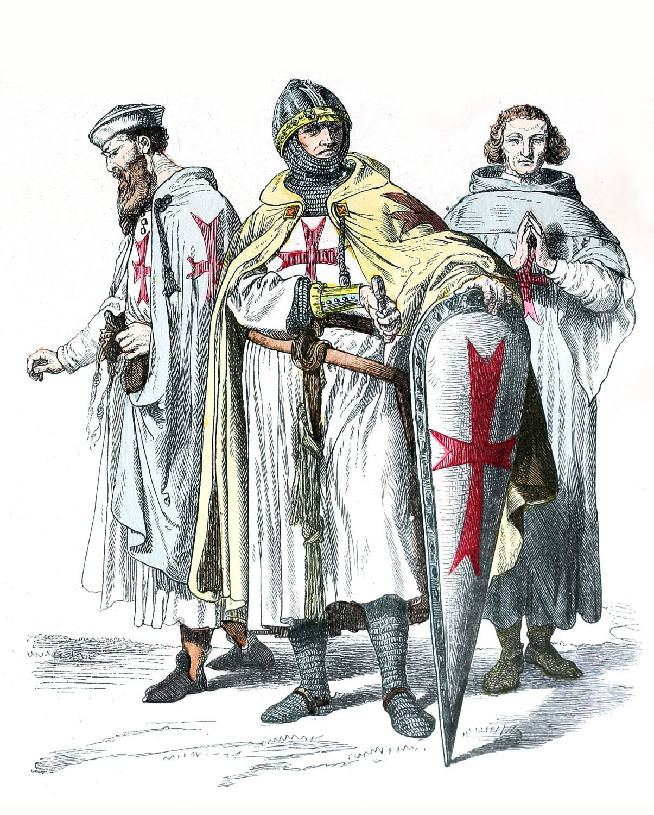
Prvi križarski rat (1096–1099)
Papa Urban II. je 1095. godine na saboru u Klermonu pozvao kršćane da krenu u rat za oslobođenje Svetih mjesta od muslimanske vlasti. Na ovaj poziv se odazvao veliki broj plemića i seljaka, a pohod je završio uspehom – 1099. godine križari su osvojili Jerusalem i osnovali nekoliko križarskih država, uključujući Jerusalemsko kraljevstvo, Edessu, Antiohiju i Tripoli.
Tok križarskih ratova

Slide 5
Drugi križarski rat (1147–1149)
Ovaj pohod je uslijedio nakon pada Edese, jedne od križarskih država, 1144. godine. Vođe Drugog križarskog rata bili su francuski kralj Luj VII. i njemački kralj Konrad III. Međutim, pohod je završio neuspjehom jer križari nisu uspjeli da ponovo zauzmu Edessu, a njihovi napadi na Damask takođe nisu usjpeli.
Treći križarski rat (1189–1192)
Nakon što je muslimanski vojskovođa Saladin 1187. godine zauzeo Jerusalem, evropski vladari, uključujući engleskog kralja Ričarda Lavljeg Srca, francuskog Filipa II, i njemačkog cara Fridriha Barbarosu, organizovali su novi pohod. Iako su križari uspjeli da povrate Akru i postignu dogovor sa Saladinom koji je hodočasnicima omogućio pristup Jerusalemu, Jerusalem je ostao pod muslimanskom kontrolom.

Slide 6
Četvrti križarski rat (1202–1204)
Ovaj rat je postao ozloglašen zbog toga što su križari, podstaknuti Venecijom, umjesto napada na muslimane, opljačkali i zauzeli Konstantinopolj, tada glavni grad Bizantijskog carstva. Konstantinopolj je bio opljačkan, a ta desavanja ce izazvati trajno neprijateljstvo između pravoslavnih i katoličkih kršćana Bizantsko carstvo ce nakon ovoga biti jako oslabljeno.
Peti križarski rat (1217–1221)
Križari su ovoga puta pokušali da napadnu Egipat, smatrajući ga ključem za kontrolu nad Palestinom. Iako su postigli neke početne uspjehe, nisu uspjeli da zadrže teritorije, a pohod je završio neuspješno.

Slide 7
Šesti križarski rat (1228–1229)
Za razliku od prethodnih ratva, ovaj pohod predvodio je njemački car Fridrih II, i on je uspjeo diplomatskim putem da postigne dogovor sa egipatskim sultanom. Fridrih je 1229. godine dobio kontrolu nad Jerusalemom bez većih sukoba, ali je ova kontrola bila kratkog daha.
Sedmi križarski rat (1248–1254)
Francuski kralj Luj IX. organizovao je pohod u Egipat, s ciljem da ga osvoji i zatim krene prema Jerusalemu. Iako je u početku bio uspješan, pohod je završio porazom i kralj Luj je bio zarobljen.
Osmi križarski rat (1270)
Luj IX. je ponovo pokušao da povede križare u pohod, ovaj put prema Tunisu. Pohod je završio neuspješno zbog izbijanja epidemije, tokom koje je i sam kralj Luj umro.

Slide 8
Pad Akre(1291) i kraj križarskih ratova

Slide 9
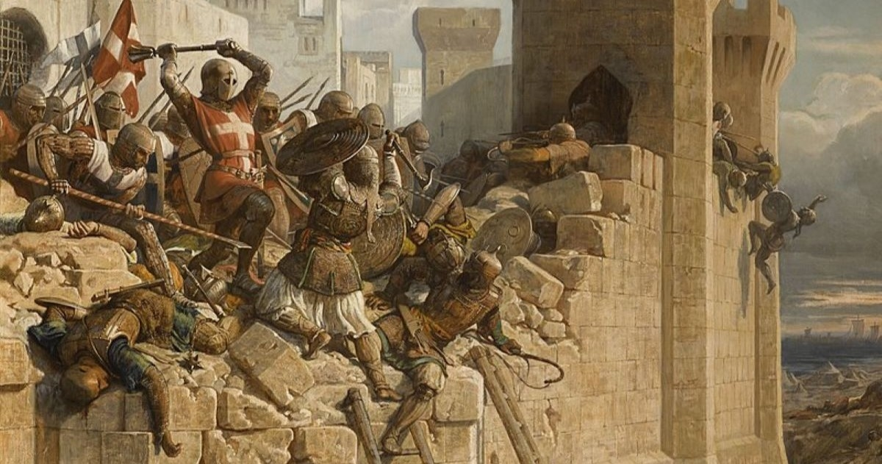
Pad Akre 1291. godine bio je ključni događaj koji je označio kraj križarske prisutnosti na Bliskom istoku i praktični završetak Križarskih ratova. Akra je bila posjlednje važno uporište križara u Svetoj zemlji i jedno od najznačajnijih trgovačkih centara istočnog Sredozemlja. Njen pad označio je definitivni kraj Jeruzalemskog kraljevstva i svih teritorijalnih osvajanja križara na Levantu.
hhhvala

